Slide 1
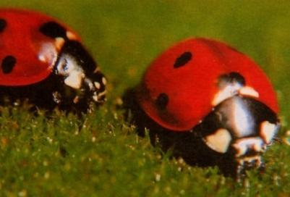
Городская научно-практическая конференция учащихся
«В науку шаг за шагом»
Божья коровка,
улети на небо!
Выполнено ученицей
3 класса
МБОУ «ООШ №13»
Евстифеевой Л
Руководитель-
учитель начальных классов
Матвеева С.Ю.
с. Новосевастопольское, 2013

Slide 2
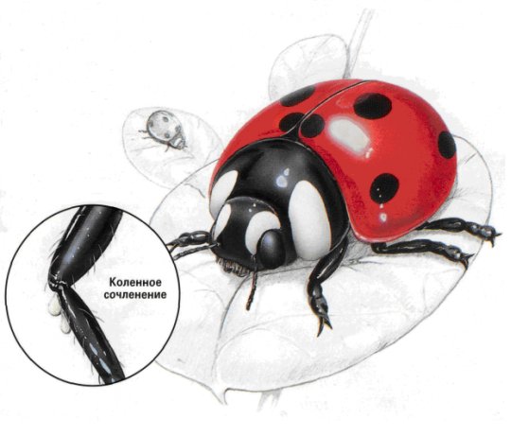
Внешний вид и строение божьей коровки.
Божья коровка по латыни семейство жуков называют - кокцинеллиды.

Slide 3
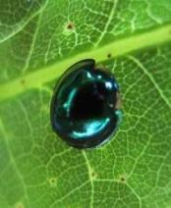
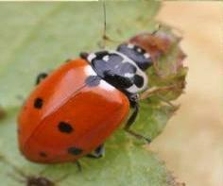
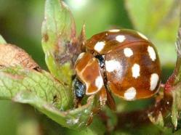
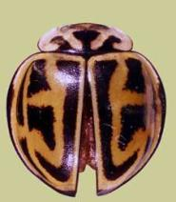
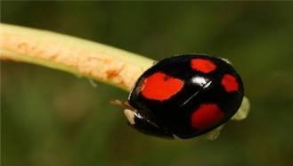
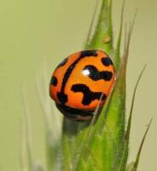
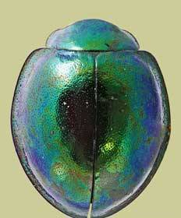
Разнообразие божьих коровок

Slide 4
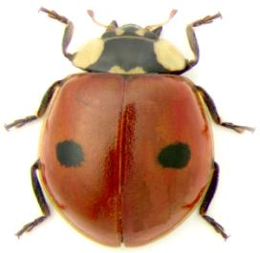
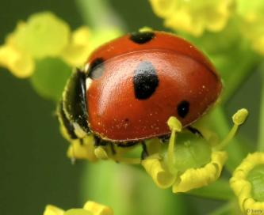
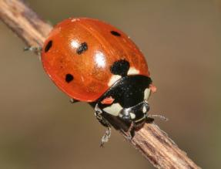
Семитотечная
Виды божьей коровки
Двуточечная
Пятиточечная

Slide 5
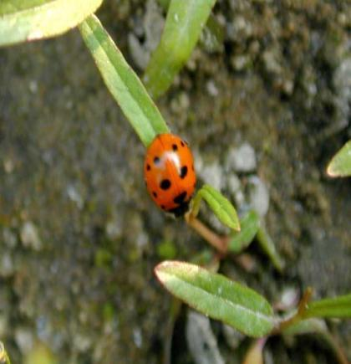
Виды божьей коровки
Двенадцати-
точечная
Одиннадцати-точечная

Slide 6
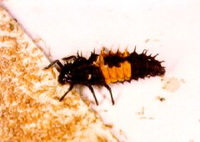
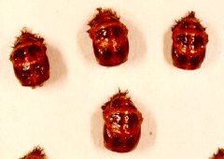
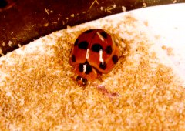
Три стадии развития
ЯИЧКИ
ЖУК
ЛИЧИНКИ

Slide 7
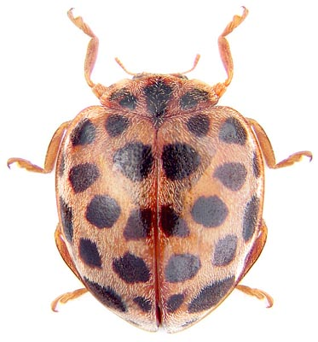
28-точечная картофельная коровка

Slide 8
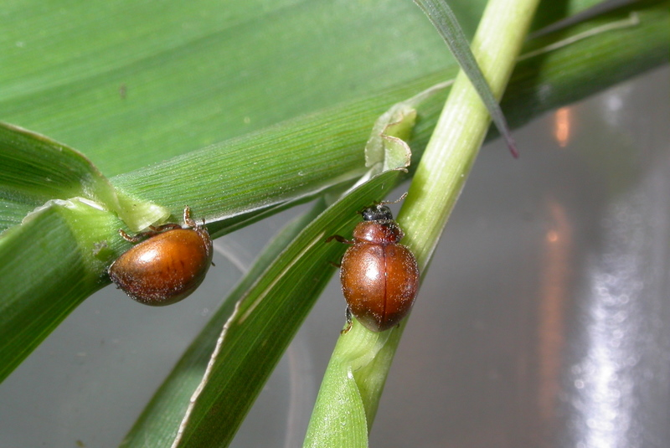
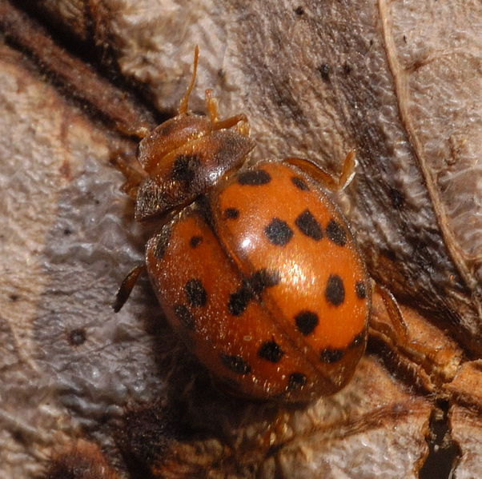
Люцерновая коровка
Бесточечная коровка

Slide 9
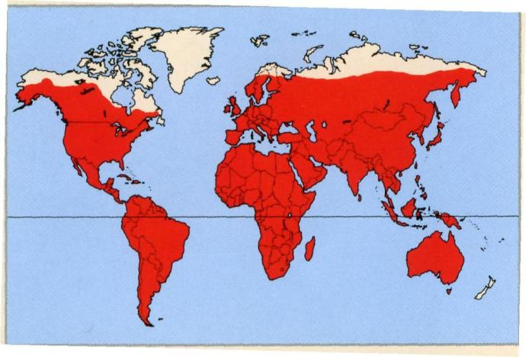
Распространение божьих коровок

Slide 10
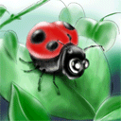
В Германии, Австрии, Швейцарии их называют - жук Святой Девы Марии, В Англии, США, Австралии, Южной Африке - Леди жук. В Аргентине - коровка Святого Антония, В Чехии, Словакии, Украине и Белоруссии - солнышко, в Таджикистане -Краснобородый дедушка
Различные названия
в разных странах
Германия, Австрия, Швейцария - жук Святой Девы Марии.
Англия, США, Австралия, Южная Африка –Леди жук.
Аргентина - коровка Святого Антония.
Чехия, Словакия, Украина и Белоруссия – солнышко.
Таджикистан -Краснобородый дедушка.

